Slide 1

Акционерное общество
«Федеральная корпорация по развитию малого и среднего предпринимательства»
(АО «Корпорация «МСП»)
Имущественная поддержка субъектов малого и среднего предпринимательства
2016 г.
1

Slide 2

Имущественная поддержка субъектов МСП
Осуществляется органами государственной власти, органами местного самоуправления в виде передачи государственного или муниципального имущества во владение и (или) в пользование на долгосрочной основе (в том числе на льготных условиях)
Имущество:
Земельные участки (и их части)
Здания, сооружения, нежилые помещения (и их части)
Оборудование, машины, механизмы, установки
Транспортные средства
Инвентарь, инструменты и иное имущество
Способы предоставления:
На возмездной основе
На безвозмездной основе
На льготных условиях
2

Slide 3
Перечни государственного и муниципального имущества
для субъектов малого и среднего предпринимательства
Предусмотрены частью 4 статьи 18 Федерального закона «О развития малого и среднего предпринимательства в Российской Федерации»
В перечни включается имущество, свободное от прав третьих лиц (за исключением имущественных прав субъектов МСП)
Подлежат обязательному опубликованию в средствах массовой информации, а также размещению в сети «Интернет» на официальных сайтах утвердивших их государственных органов исполнительной власти, органов местного самоуправления и (или) на официальных сайтах информационной поддержки субъектов МСП
Подлежат ежегодному – до 1 ноября текущего года дополнению имуществом

Slide 4

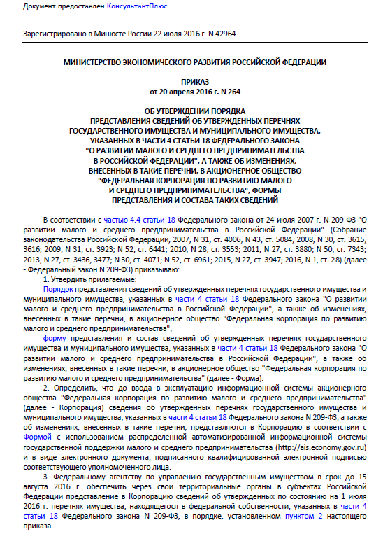

Приказ Минэкономразвития России
от 20.04.2016 № 264
Прямая банковская гарантия
Сведения об утвержденных перечнях, а также об изменениях, внесенных в такие перечни, подлежат представлению в АО «Корпорация «МСП» в целях проведения мониторинга в соответствии с частью 5 статьи 16 Федерального закона*
Состав указанных сведений, сроки, порядок и форма их представления установлены приказом Минэкономразвития России от 20.04.2016 № 264
http://ais.economy.gov.ru
* сведения об исполнении приказ Минэкономразвития России отражены на листе 7

Slide 5
Порядок направления сведений
об утвержденных перечнях, а также об изменениях,
внесенных в такие перечни, в АО «Корпорация «МСП»
Сведения об изменениях, внесенных в перечни государственного имущества субъекта РФ, и (или) изменениях, внесенных в перечни имущества, находящегося в собственности муниципальных образований, входящих в состав субъекта РФ, в течение 10 рабочих дней со дня, соответственно, утверждения изменений или их представления, но не позднее 10 ноября текущего года
Сведения о перечнях имущества, находящегося в собственности муниципальных образований, входящих в состав соответствующего субъекта РФ, в течение 10 рабочих дней со дня их представления в уполномоченный ОИВ субъекта РФ
Уполномоченные ОИВ субъекта РФ
Сведения о перечнях государственного имущества субъектов в течение 10 рабочих дней со дня их утверждения
АО «Корпорация «МСП»
Сведения о перечнях муниципального имущества в течение 10 рабочих дней со дня их утверждения
Уполномоченные ОМС
Сведения об изменениях, внесенных в перечни муниципального имущества, в течение 10 рабочих дней со дня их утверждения, но не позднее 5 ноября текущего года

Slide 6
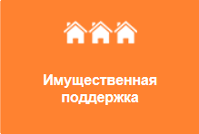
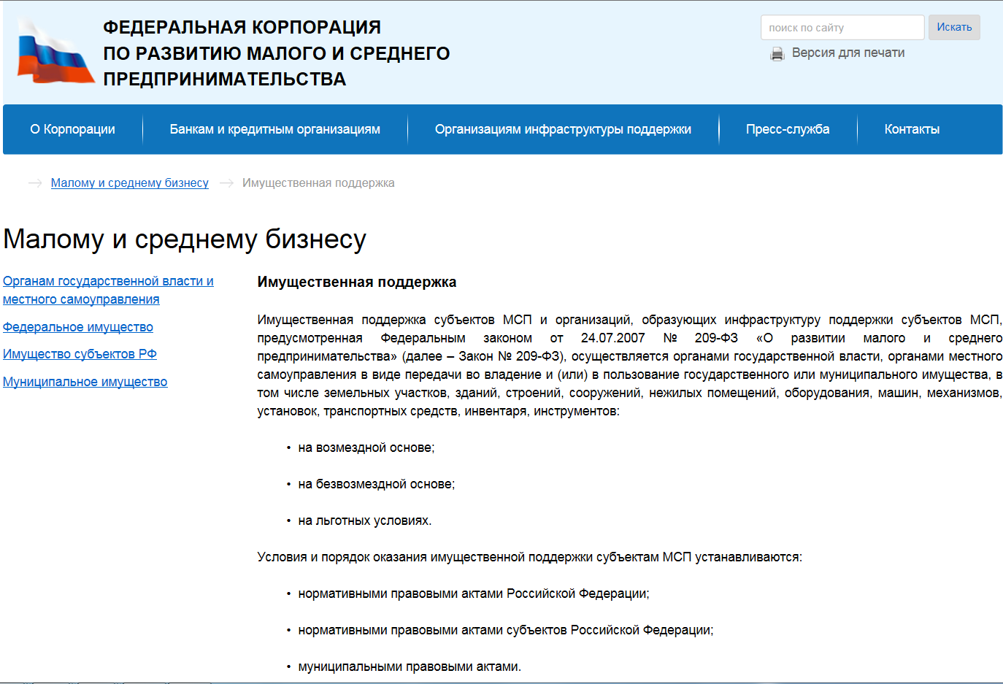
Информация об имущественной поддержке субъектов МСП
Информация об имущественной поддержке субъектов МСП размещена на официальном сайте АО «Корпорация «МСП» http://corpmsp.ru/ в разделе «Имущественная поддержка»
Национальный рейтинг состояния инвестиционного климата в субъектах Российской Федерации формируемый Агентством стратегических инициатив включает один из следующих показателей рейтинга по направлению «Г»: «Поддержка малого и среднего предпринимательства» - удовлетворенность субъектов малого предпринимательства наличием и доступностью необходимой для ведения бизнеса недвижимости (строений и земельных участков) в субъекте Российской Федерации (Г3.1.).

Slide 7
Информация об имуществе, включенном в перечни государственного и муниципального имущества, предусмотренные статьей 18 Федерального закона от 24.07.2007 № 209-ФЗ
«О развитии малого и среднего предпринимательства в Российской Федерации»
по состоянию на 18.08.2016
№ п/п | Условный номер субъекта РФ | Субъект РФ | Федеральное имущество, содержащееся в перечне, утвержденном распоряжением Росимущества от 12.11.2015 № 818-р |  |  | Сведения из АИС Управления гос. поддержкой МСП | Субъекты РФ в перечне для субъектов МСП 2016 |  |  | Сведения из АИС Управления гос. поддержкой МСП | Муниципалитеты в перечне для субъектов МСП 2016 |  |  | ВСЕГО ОМС
 |  |  | всего | в аренде | свободны от прав 3х лиц |  | всего | в аренде | свободны от прав 3х лиц |  | всего | в аренде | свободны от прав 3х лиц | ИТОГО | есть Перечень | есть проект Перечня | Перечня нет, проекта нет | ответа нет ("пусто")
1 | 2 | 3 | 4 | 5 | 6 | 7 | 8 | 9 | 10 | 11 | 12 | 13 | 14 | 15 | 16 | 17 | 18 | 19
1 | 32 | Брянская область | 2 | 0 | 2 | 113 | 112 | 112 | 0 | 118 | 98 | 12 | 86 | 289 | 14 | 0 | 0 | 275
2 | 37 | Ивановская область | 0 | 0 | 0 | 0 | 29 | 0 | 29 | 0 | 81 | 44 | 37 | 155 | 20 | 0 | 0 | 135
3 | 44 | Костромская область | 0 | 0 | 0 | 0 | 22 | 22 | 0 | 0 | 47 | 27 | 20 | 179 | 17 | 4 | 9 | 149
4 | 48 | Липецкая область | 1 | 0 | 1 | 1 | 1 | 0 | 1 | 177 | 62 | 36 | 26 | 314 | 19 | 0 | 7 | 288
5 | 57 | Орловская область | 0 | 0 | 0 | 15 | 15 | 0 | 15 | 98 | 103 | 20 | 83 | 267 | 19 | 0 | 0 | 248
6 | 62 | Рязанская область | 11 | 0 | 11 | 0 | 2 | 1 | 1 | 278 | 141 | 83 | 58 | 311 | 39 | 2 | 3 | 267
7 | 68 | Тамбовская область | 3 | 0 | 3 | 63 | 47 | 32 | 15 | 254 | 233 | 139 | 94 | 277 | 28 | 0 | 1 | 248
8 | 69 | Тверская область | 1 | 1 | 0 | 6 | 6 | 0 | 6 | 185 | 185 | 166 | 19 | 385 | 17 | 1 | 13 | 354
9 | 71 | Тульская область | 11 | 5 | 6 | 2 | 2 | 1 | 1 | 307 | 276 | 175 | 101 | 103 | 30 | 0 | 0 | 73
10 | 76 | Ярославская область | 29 | 22 | 7 | 1 | 1 | 0 | 1 | 43 | 43 | 30 | 13 | 100 | 11 | 1 | 2 | 86
11 | 30 | Астраханская область | 5 | 0 | 5 | 80 | 8 | 8 | 0 | 47 | 56 | 5 | 51 | 170 | 4 | 8 | 19 | 139
12 | 34 | Волгоградская область | 7 | 2 | 5 | 21 | 21 | 20 | 1 | 1 196 | 1 200 | 886 | 314 | 475 | 26 | 2 | 185 | 262
субъекты РФ, в которых объекты недвижимого имущества в перечне федерального имущества отсутствуют
субъекты РФ, в которых ОМС утверждено наименьшее количество перечней муниципального имущества
субъекты РФ, в которых сведения об утвержденных перечнях государственного и муниципального
имущества в АИС не внесены
субъекты РФ, в которых в перечнях государственного и муниципального имущества содержится наибольшее количество объектов

Slide 8
Поручение Первого заместителя Председателя Правительства РФ И.И.Шувалова от 23 июня 2016 г. № ИШ-П-13-3684
Пункт 17 перечня поручений от 23.06.2016 № ИШ-П13-3684
"Рекомендовать субъектам Российской Федерации обеспечить утверждение,
а также дополнение в порядке, установленном частью 4 статьи 18
Федерального закона от 24 июля 2007г. № 209-ФЗ "О развитии малого и
среднего предпринимательства в Российской Федерации", перечней
государственного имущества и муниципального имущества для его
предоставления субъектам малого и среднего предпринимательства, и
о результатах проинформировать АО "Корпорация "МСП".
Срок - 15 ноября 2016 г."

Slide 9
Исполнение пункта 17 перечня поручений Первого заместителя Председателя Правительства РФ И.И.Шувалова от 23 июня 2016 г.
№ ИШ-П-13-3684
Анализ объектов, находящихся в казне
Выявление объектов, пригодных для предоставления субъектам МСП
Подготовка предложений по формированию или дополнению перечня имущества для субъектов МСП
Анализ объектов, предоставленных эксплуатирующим организациям (учреждениям и предприятиям)
Выявление объектов, используемых не по назначению
Утверждение перечня или изменений в перечень для субъектов МСП
Субъекты РФ
Изъятие объектов в казну
Выявление не используемых объектов
оказание необходимой методической помощи
Анализ объектов, предоставленных и закрепленных за учреждениями и предприятиями
Опубликование перечня в СМИ и в сети «Интернет»
Корпорация
Внесение сведений в АИС

Slide 10
Исполнение пункта 17 перечня поручений Первого заместителя Председателя Правительства РФ И.И.Шувалова от 23 июня 2016 г.
№ ИШ-П-13-3684
Корпорация
Выявление объектов, пригодных для предоставления субъектам МСП
Подготовка предложений по формированию или дополнению перечня имущества для субъектов МСП
Анализ объектов, находящихся в казне
оказание необходимой методической помощи
Анализ объектов, предоставленных эксплуатирующим организациям (учреждениям и предприятиям)
Утверждение перечня или изменений в перечень для субъектов МСП
Выявление объектов, используемых не по назначению
Субъекты РФ
Изъятие объектов в казну
Выявление не используемых объектов
Координация
Анализ объектов, предоставленных и закрепленных за учреждениями и предприятиями
Опубликование перечня в СМИ и в сети «Интернет»
Муниципальные образования
Направление информации в субъект РФ для внесения сведений в АИС

Slide 11
План-график реализации мероприятий («дорожная карта») по исполнению субъектами РФ, ОМС пункта 17 перечня поручений Первого заместителя Председателя Правительства РФ И.И.Шувалова от 23 июня 2016 г. № ИШ-П-13-3684
№ п/п | Наименование мероприятия | Ответственный за реализацию мероприятия | Срок исполнения мероприятия
1 | Анализ объектов, находящихся в казне | субъект РФ/ОМС | до 05.09.2016
2 | Выявление объектов, пригодных для использования по назначению в целях предоставления субъектам МСП | субъект РФ/ОМС | до 14.10.2016
3 | Подготовка предложений по формированию или дополнению перечня имущества для субъектов МСП | субъект РФ/ОМС | до 20.10.2016
4 | Утверждение перечня или изменений в перечень для субъектов МСП | субъект РФ/ОМС | до 27.10.2016
5 | Опубликование перечня в СМИ и в сети «Интернет» | субъект РФ/ОМС | до 01.11.2016
6 | Внесение сведений в АИС | субъект РФ | до 04.11.2016
№ п/п | Наименование мероприятия | Ответственный за реализацию мероприятия | Срок исполнения мероприятия
1 | Анализ объектов, предоставленных эксплуатирующим организациям (учреждениям и предприятиям) | субъект РФ/ОМС/ учреждения, предприятия | до 05.09.2016
2 | Выявление объектов используемых не по назначению | субъект РФ/ОМС/ учреждения, предприятия | до 19.09.2016
3 | Изъятие объектов в казну | субъект РФ/ОМС | до 14.10.2016
4 | Подготовка предложений по формированию или дополнению перечня имущества для субъектов МСП | субъект РФ/ОМС | до 20.10.2016
5 | Утверждение перечня или изменений в перечень для субъектов МСП | субъект РФ/ОМС | до 27.10.2016
6 | Опубликование перечня в СМИ и в сети «Интернет» | субъект РФ/ОМС | до 01.11.2016
7 | Внесение сведений в АИС | субъект РФ | до 04.11.2016
№ п/п | Наименование мероприятия | Ответственный за реализацию мероприятия | Срок исполнения мероприятия
1 | Анализ объектов, предоставленных и закрепленных за учреждениями и предприятиями | субъект РФ/ОМС/учреждения, предприятия | до 05.09.2016
2 | Выявление неиспользуемых объектов | субъект РФ/ОМС/учреждения, предприятия | до 19.09.2016
3 | Изъятие объектов в казну | субъект РФ/ОМС | до 14.10.2016
4 | Подготовка предложений по формированию или дополнению перечня имущества для субъектов МСП | субъект РФ/ОМС | до 20.10.2016
5 | Утверждение перечня или изменений в перечень для субъектов МСП | субъект РФ/ОМС | до 27.10.2016
6 | Опубликование перечня в СМИ и в сети «Интернет» | субъект РФ/ОМС | до 01.11.2016
7 | Внесение сведений в АИС | субъект РФ | до 04.11.2016
11

Slide 12
План-график реализации мероприятий («дорожная карта») по исполнению субъектами РФ, ОМС пункта 17 перечня поручений Первого заместителя Председателя Правительства РФ И.И.Шувалова от 23 июня 2016 г. № ИШ-П-13-3684
№ п/п | Наименование мероприятия | Ответственный за реализацию мероприятия | Срок исполнения мероприятия
1 | Проведение совместно с органами местного самоуправления рабочего совещания по вопросам: |  | до 09.09.2016
1.1 | Поиска, формирования и оформления имущества в целях его включения в перечни муниципального имущества для субъектов МСП | субъект РФ
1.2 | Формирования, утверждения, дополнения перечней муниципального имущества | субъект РФ
1.3 | Оказания имущественной поддержки субъектам МСП | субъект РФ
2 | Оказание методической, консультационной помощи органам местного самоуправления по вопросам, указанным в пунктах 1.1, 1.2, 1.3 | субъект РФ/ АО «Корпорация «МСП» | в течение всего срока исполнения мероприятия
3 | Координация работы органов местного самоуправления по формированию, утверждению и дополнению перечней муниципального имущества | субъект РФ | в течение всего срока исполнения мероприятия
4 | Получение сведений от органов местного самоуправления об утвержденных перечнях муниципального имущества | субъект РФ | до 01.11.2016
5 | Внесение сведений в АИС | субъект РФ | до 04.11.2016

Slide 13
Поручение Первого заместителя Председателя Правительства РФ И.И.Шувалова от 23 июня 2016 г. № ИШ-П-13-3684
Пункт 5 перечня поручений от 23.06.2016 № ИШ-П13-3684
"Росимущество (Д.В.Пристансков)
Прошу рассмотреть вопрос дополнения Перечня недвижимого федерального
имущества для предоставления во владение и (или) в пользование на долгосрочной
основе субъектам малого и среднего предпринимательства в установленном порядке,
обратив особое внимание на те субъекты Российской Федерации, в которых сведения
о федеральном имуществе в Перечне отсутствуют и в которых количество имущества
уменьшилось или не изменилось с даты утверждения первой редакции Перечня.
О результатах доложить в Правительство Российской Федерации
в срок до 1 ноября 2016 г."

Slide 14
Исполнение пункта 5 перечня поручений Первого заместителя Председателя Правительства РФ И.И.Шувалова от 23 июня 2016 г.
№ ИШ-П-13-3684
Корпорация
Направление предложений по включению выявленных объектов в перечень федерального имущества субъектов для МСП
Выявление объектов федерального имущества интересных субъектам МСП и пригодных им для предоставления
Внесение сведений
в АИС
Направление сведений об объектах федерального имущества из реестра федерального имущества
в Корпорацию
в ТУ Росимущества
Направление предложений в Росимущество по дополнению перечня федеральных объектов для субъектов МСП
Опубликование перечня в СМИ и в сети «Интернет»
Субъекты РФ
Анализ представленных объектов федерального имущества
Утверждение изменений в перечень для субъектов МСП
ОМС
Дополнение перечня федерального имущества для субъектов МСП

Slide 15
План-график реализации мероприятий («дорожная карта») по исполнению пункта 5 перечня поручений Первого заместителя Председателя Правительства РФ И.И.Шувалова от 23 июня 2016 г. № ИШ-П-13-3684
№ п/п | Наименование мероприятия | Ответственный за реализацию мероприятия | Срок исполнения мероприятия
1 | Направление сведений об объектах федерального имущества, расположенных на территориях субъектов РФ и свободных от прав третьих лиц из реестра федерального имущества*:
1.1 | АО «Корпорация «МСП» в субъекты РФ | АО «Корпорация «МСП» | до 29.08.2016
1.1 | Субъектами РФ в ОМС | субъект РФ | до 31.08.2016
2 | Анализ представленных объектов федерального имущества | субъект РФ/ОМС | до 07.09.2016
3 | Выявление объектов федерального имущества востребованных субъектами МСП и пригодных им для предоставления | субъект РФ/ОМС | до 19.09.2016
4 | Направление предложений по включению выявленных объектов в перечень федерального имущества субъектов для МСП в:
4.1 | ТУ Росимущества, Росимущество | субъект РФ | до 23.10.2016
4.2 | АО «Корпорация «МСП» | субъект РФ | до 23.10.2016
5 | Дополнение перечня федерального имущества для субъектов МСП | Росимущество | до 19.10.2016
6 | Утверждение изменений в перечень федерального имущества для субъектов МСП | Росимущество | до 26.10.2016
7 | Опубликование перечня в СМИ и в сети «Интернет» | Росимущество | до 01.11.2016
8 | Внесение сведений в АИС | Росимущество | до 04.11.2016
* по состоянию на 2015 год

Slide 16
Дирекция регионального развития АО «Корпорация «МСП»
Руководитель
ЧУЕВ Андрей Валерьевич
+ 7 (495) 698-98-00, доб. 265
achyuev@corpmsp.ru
Ответственный за взаимодействие с регионами по вопросам имущественной поддержки
в СЗФО, а также СФО (Республика Тыва, Республика Хакасия, Красноярский край,
Новосибирская обл., Омская обл., Томская обл.) –
Заместитель руководителя дирекции – начальник отдела имущественной поддержки Дирекции регионального развития Смирнова Ирина Ивановна
+ 7 (495) 698-98-00, доб. 398 ismirnova@corpmsp.ru

Slide 17
Ответственный за взаимодействие с регионами по вопросам имущественной поддержки
в ЦФО, УФО и ДФО – советник отдела имущественной поддержки Дирекции регионального развития
Ходасевич Анастасия Сергеевна
+ 7 (495) 698-98-00, доб. 180 ahodasevich@corpmsp.ru
Ответственный за взаимодействие с регионами по вопросам имущественной поддержки в КФО, ЮФО, СКФО, ПФО ,
а также СФО (Республика Бурятия, Республика Алтай, Алтайский край, Иркутская обл., Кемеровская обл.,
Забайкальский край) –
Советник отдела имущественной поддержки Дирекции регионального развития
Кривоносова Екатерина Александровна
+ 7 (495) 698-98-00, доб. 122 ekrivonosova@corpmsp.ru

